Slide 1
BÀI 45
LUYỆN TẬP CHUNG

Slide 3
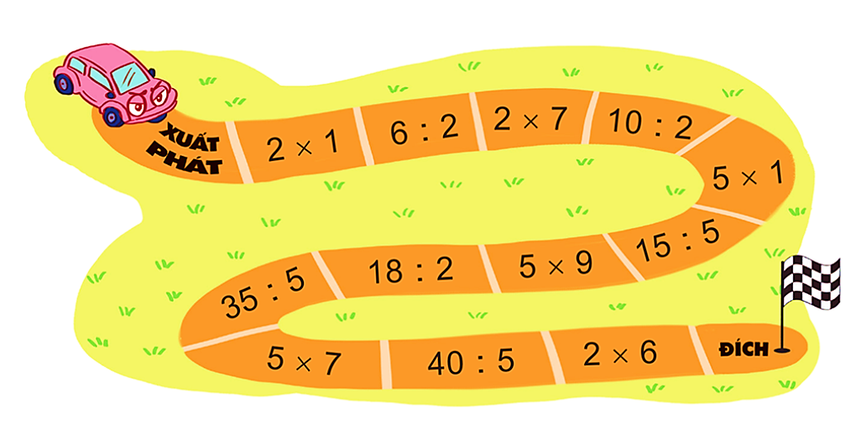
1
Tính nhẩm.
26
14
26
26
5
3
26
2
26
5
26
26
3
26
45
9
26
7
26
26
26
12
35
8

Slide 4
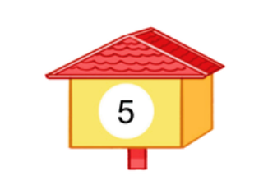
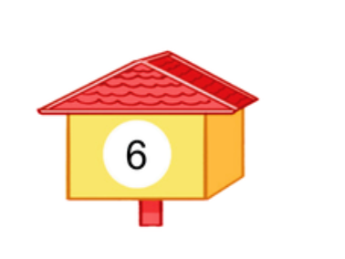
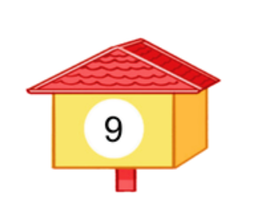
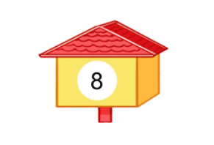
2
Tìm chuồng cho chim bồ câu.

Slide 5
3
Có 35 bạn tham gia đi cắm trại. Cô giáo chia đều các bạn thành 5 nhóm. Hỏi mỗi nhóm có bao nhiêu bạn?
Bài giải
Mỗi nhóm như vậy có số bạn là:
35 : 5 = 7 (bạn)
Đáp số: 7 bạn.

Slide 6
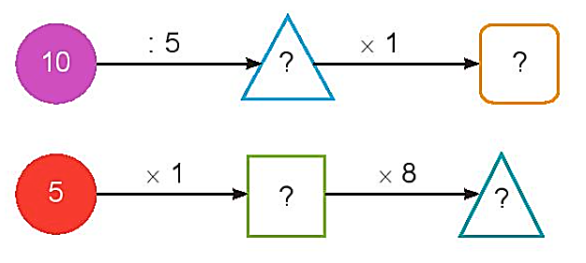
4
Số
?
a)
2
2
b)
5
40

